Slide 1

Info
Bike
Per una maggiore sostenibilità
Progetto a cura di:
Ballardin Matteo, Fanton Francesco e Finello Riccardo

Slide 2




Problemi
Mancanza di un portale
Non vi è modo di accedere ai seguenti servizi: Rastrelliere,
Piste Ciclabili,
Parcheggi protetti.
Scomodità di accesso
Attualmente è presente solamente il sito dismesso di BicinCittà.
Sistema di feedback
Manca un metodo di recensione o reclamo sullo stato dei servizi

Slide 3
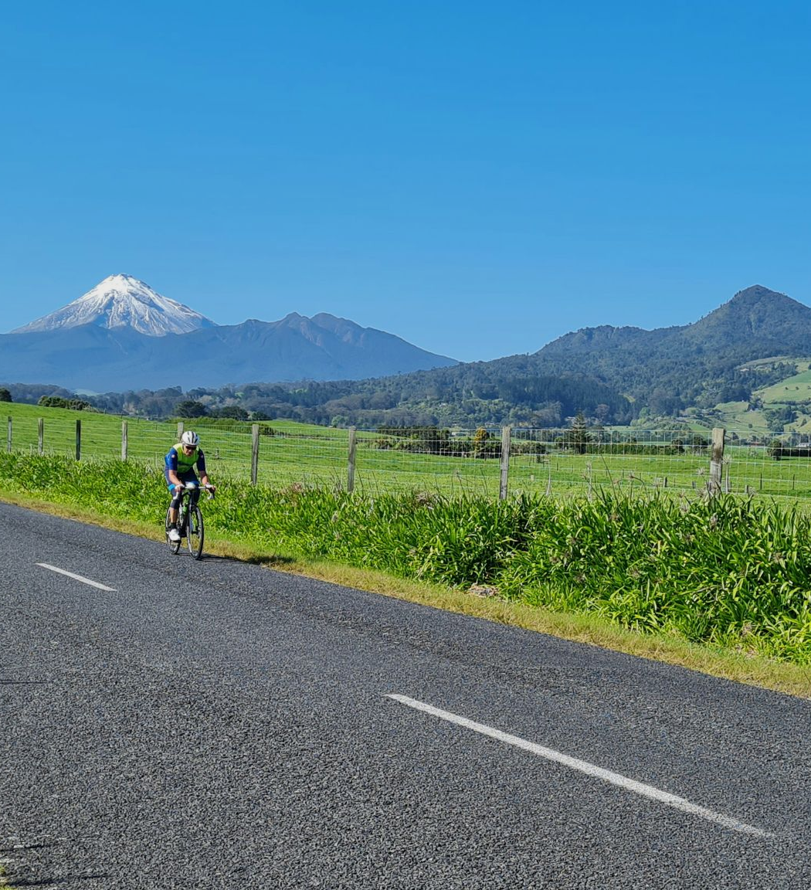

Soluzioni
Accesso semplificato ai servizi già esistenti
InfoBike funge da portale universale per tutti i servizi ciclistici che il Comune offre.
Mappa Interattiva
Permetterà di individuare con facilità tramite una mappa rastrelliere, piste ciclabili e parcheggi.
Sistema di Feedback
Sarà possibile recensire e segnalare danni o la mancanza di alcuni servizi direttamente dall’app.

Slide 4




PUBBLICITÀ
OTTIMIZZAZIONE
Maggiore pubblicità dei servizi offerti dal Comune per un incremento del cicloturismo
Possibilità di ottimizzare la posizione delle rastrelliere e il numero di bici
VANTAGGI
SOSTENIBILITÀ
COMODITÀ
Riduzione delle emissioni di CO2 e lotta contro l'inquinamento atmosferico
Informazioni aggiornate su percorsi ciclabili, parcheggi e rastrelliere disponibili

